Slide 1
تصميم الإنفوجرافيك الثابت والمتحرك
PowerPointبالـ
تقديم
لمياء عبداللطيف المنصور
ماجستير تقنيات التعليم – جامعة الملك سعود
مصممة تعليمية – معهد الإدارة العامة
مترجمة

Slide 2
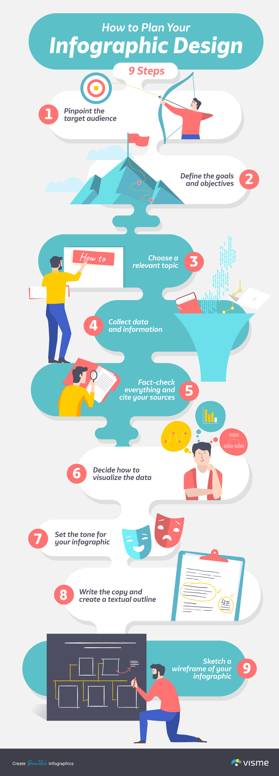
مفهوم الإنفوجرافيك
فن تحويل البيانات والمعلومات والمفاهيم المعقدة إلى صور ورسوم يمكن فهمها واستيعابها بوضوح وتشويق

Slide 3
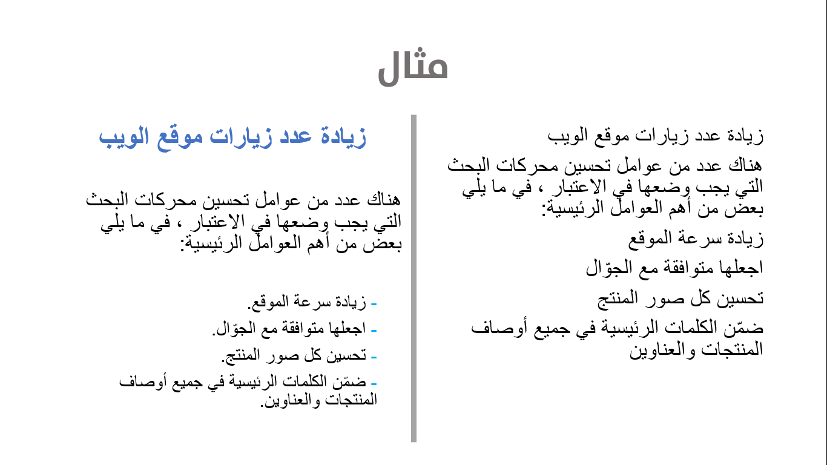
مبادئ أساسية للتصميم
التباين – الهرمية - التوازن
( اللون – الحجم – الخط – المحاذاة – الشكل )

Slide 4

مبادئ أساسية للتصميم
التباين – الهرمية - التوازن
( اللون – الحجم – الخط – المحاذاة – الشكل )

Slide 5
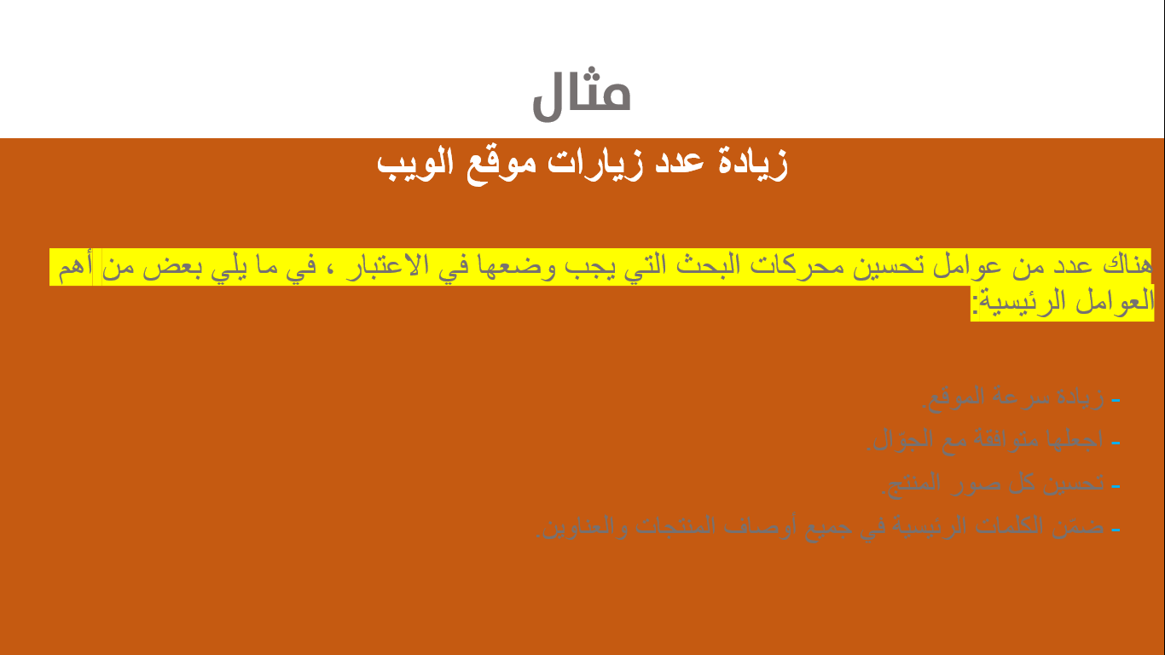
مبادئ أساسية للتصميم
التباين – الهرمية - التوازن
( اللون – الحجم – الخط – المحاذاة – الشكل )

Slide 6
مبادئ أساسية للتصميم
مثال
التباين – الهرمية - التوازن
( اللون – الحجم – الخط – المحاذاة – الشكل )
أنت تقرأ هذا أولًا
ثم تقرأ هذا ثانيًا
ثم تقرأ هذا ثانيًا
أنت تقرأ هذا أولًا

Slide 7
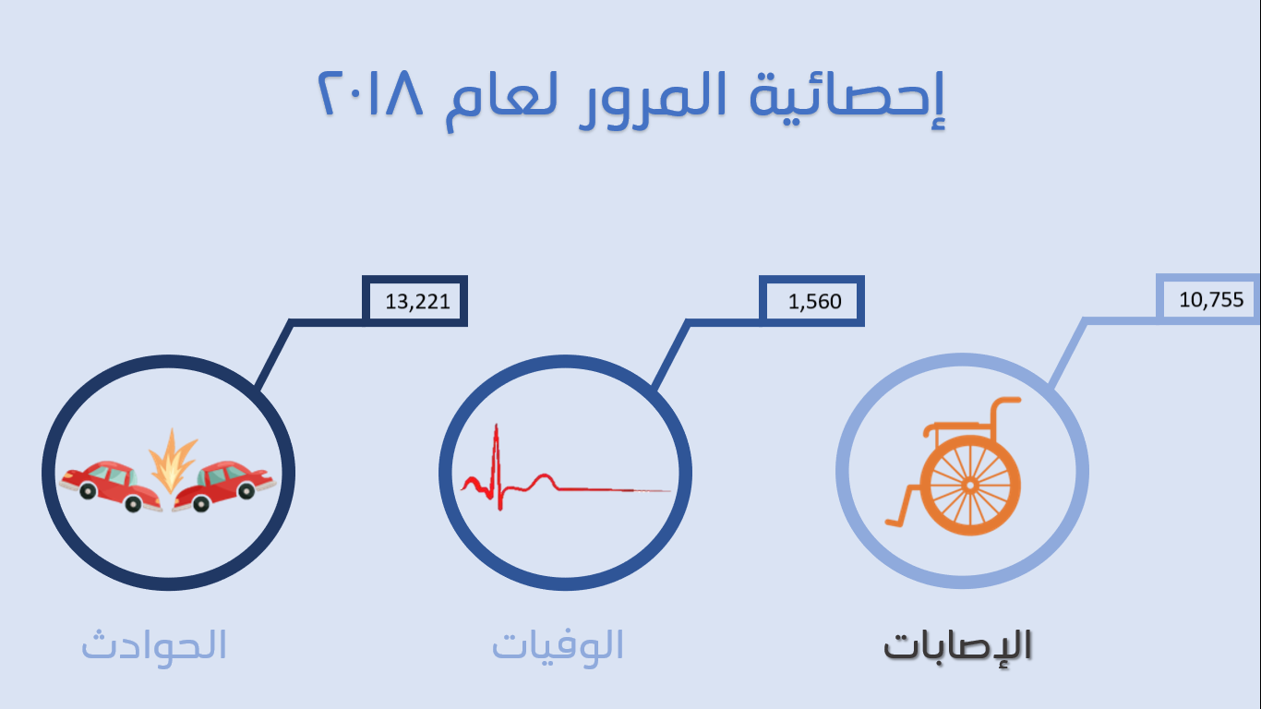
https://2u.pw/h4ucL

Slide 8

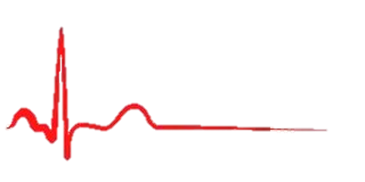

إحصائية المرور لعام 2018
22
58
76
315
158
3,280
12,336
13,221
22
58
76
315
158
3,280
12,336
1,560
22
58
76
315
158
3,280
12,336
10,755
الحوادث
الوفيات
الإصابات
https://2u.pw/h4ucL

Slide 9

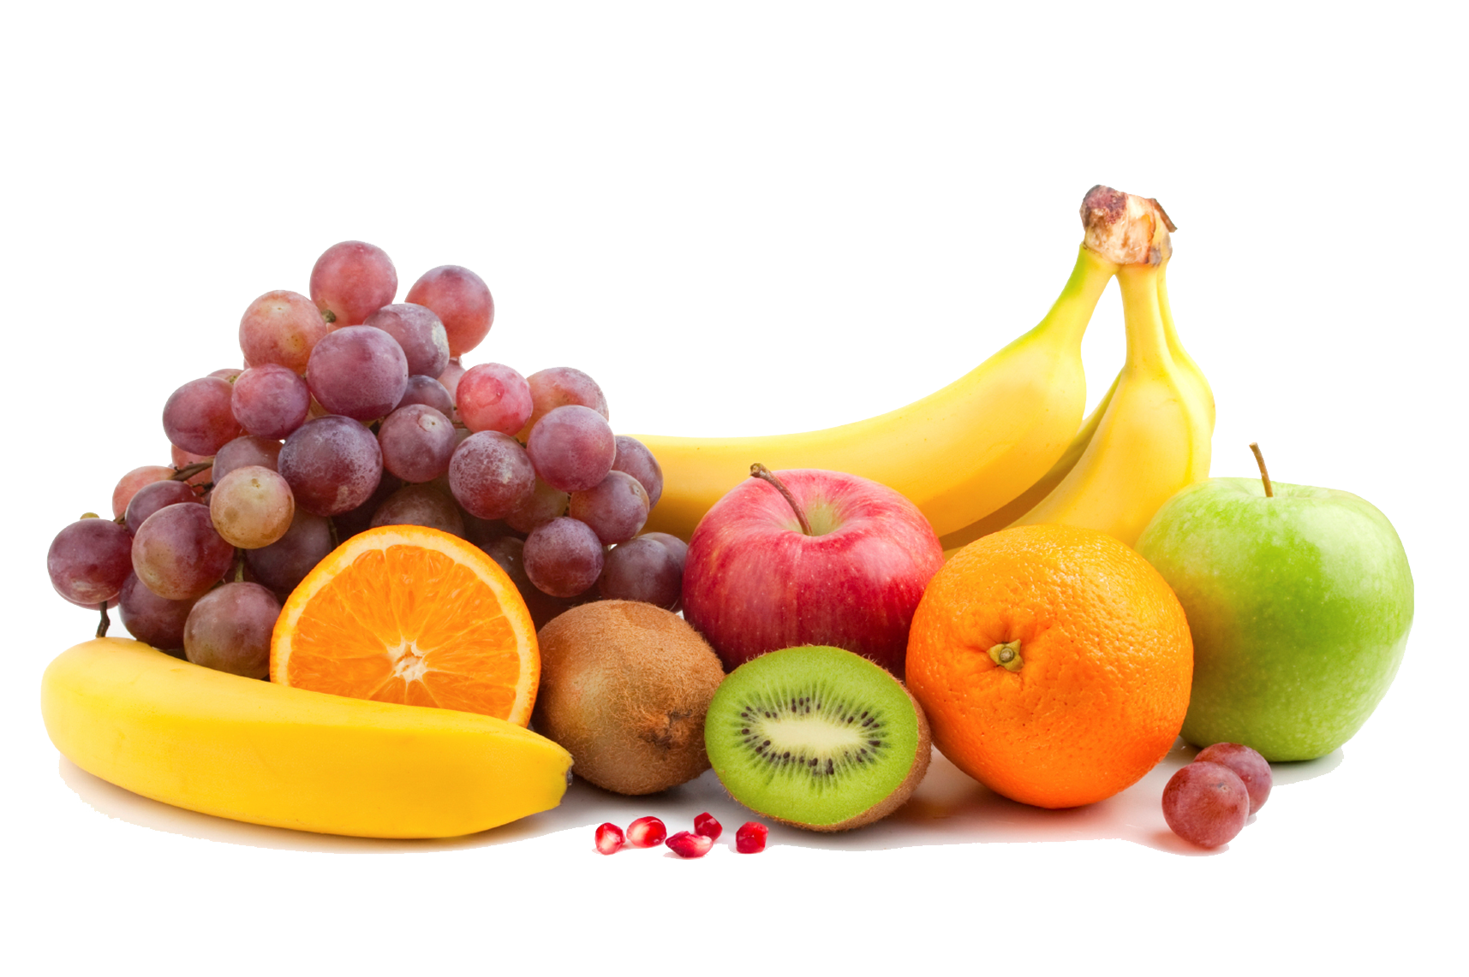
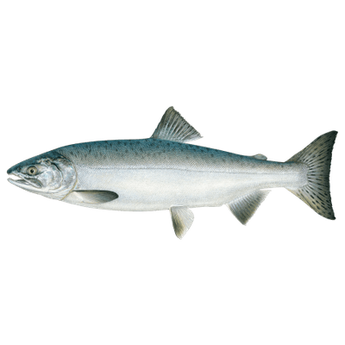


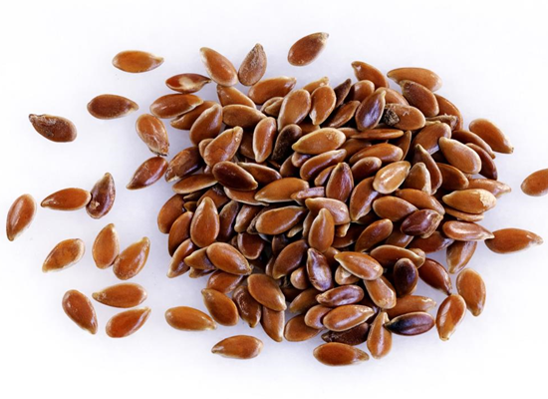
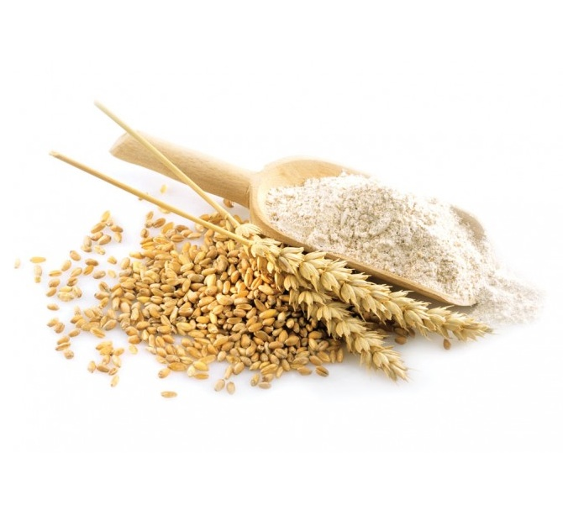
أغـذيـة
للوقاية من
سرطان الثدي
الأسماك
الفواكه
الخضروات
الصويا
بذور الكتان
الألياف
https://2u.pw/4xW7V

Slide 10
أغـذيـة
للوقاية من
سرطان الثدي

Slide 11
أغـذيـة
للوقاية من
سرطان الثدي
الأسماك
الفواكه
الخضروات
الصويا
بذور الكتان
الألياف
https://2u.pw/4xW7V

Slide 12

أي إنفوجرافيك ترغب بشرحه أولًا؟
صوّت هنا

